Slide 1

LAS TIPOLOGÍAS TEXTUALES
Criterios y tipos para su clasificación

Slide 2
Clasificación de los textos según su:

Slide 3
Código: clasificación que responde al tipo de código empleado para construir el texto:
orales
escritos
icónicos simbólicos

Slide 4
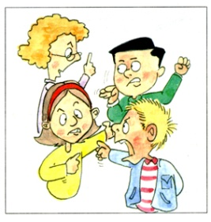


: textos orales: son aquellos que se expresan verbalmente, mediante la palabra hablada. Producimos textos orales cuando conversamos, pedimos la palabra en una reunión, hablamos en un acto. Los textos orales se producen en la conversación, la entrevista, el debate. La producción de textos orales está acompañada por algunos medios no verbales como son los gestos, la postura y otros.

Slide 5
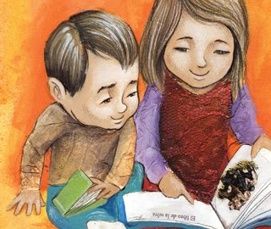


Textos escritos: Son los que se producen mediante la palabra escrita. Los signos ortográficos son una característica en ellos. Se incluyen en este grupo la carta, el informe, las notas de clase y otros muchos.
Estudioso

Slide 6
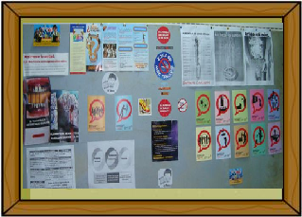
Textos icónicos o simbólicos: previamente conveniados, que representan la realidad. Se emplean en carteles, avisos, anuncios, etc., y expresan el significado de forma sintética.

Slide 7
Según su forma elocutiva: Responde a la consideración de la información de los textos según la línea de enumeración y el avance de la información en forma progresiva o enumerativa.
Pueden ser:
Narrativos, descriptivos, dialogados, expositivos y argumentativos.

Slide 8
textos dialogados: aquellos cuya línea enumerativa es asociativa. La información suele ser espontánea e inmediata y abreviada. Se valen de recursos paralingüísticos para completar la información verbal. Solo es escrita cuando se reproduce el habla oral con fines específicos

Slide 9
Textos narrativos: aquellos cuya línea de composición es progresiva narrativa. La información se desarrolla en el tiempo y en ella intervienen personajes sobre los cuales se cuenta una historia. Las ideas de las oraciones que constituyen una narración mantienen la secuencia en tensión hasta que culminan en el desenlace

Slide 10
. Textos descriptivos: los que tienen una línea de composición enumerativa descriptiva. La información se expresa dando detalles de los objetos y fenómenos de la realidad, para lo cual se vale de la enumeración de sus cualidades. Puede usar como recurso la comparación por analogía o contraste

Slide 11
. Textos expositivos: aquellos cuya línea de composición es progresiva consecutiva. La información avanza a través de las relaciones lógico-causales de las ideas. Se vale de relaciones de causa y efecto, de consecuencia, de análisis y síntesis, de persuasión, o de mera información

Slide 12
Textos argumentativos: Textos cuya línea de composición es progresiva causal. La información se basa en la defensa o la refutación de una tesis a través de argumentos convincentes.

Slide 13
su función: responde a las funciones lingüísticas de la comunicación
informativos,
expresivos,
poéticos
apelativos

Slide 14
. Textos informativos: aquellos cuya función lingüística predominante es la referencial. Su objetivo: informar.

Slide 15
Textos expresivos: Textos cuya función lingüística predominante es la expresiva. Su objetivo: transmitir estados de ánimo, emociones.

Slide 16
Textos poéticos: aquellos cuya función lingüística fundamental es la poética. La intención comunicativa del autor es recrear la realidad artísticamente mediante el lenguaje.

Slide 17
Textos apelativos: Textos cuya función lingüística fundamental es la conativa. La intención comunicativa del autor se dirige a convencer a su interlocutor y moverlo a la acción, se invoca a alguien o algo (cosa personificada).

Slide 18
su estilo
Se basa en el estilo de la comunicación, que se relaciona también con la función comunicativa.
No siempre se habla de la misma forma nos guiamos según la situación de comunicación
coloquiales,
oficiales,
publicistas,
científicos
literarios.

Slide 19
Textos coloquiales: Son aquellos que se emplean en la conversación. Por su código son fundamentalmente orales, aunque también pueden ser escritos; por su función son expresivos, y por su forma elocutiva, dialogados. Pertenecen a este grupo la conversación, la entrevista, la carta familiar y otros.

Slide 20
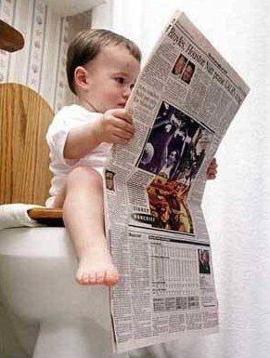

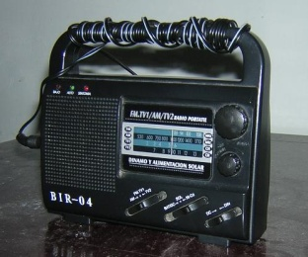
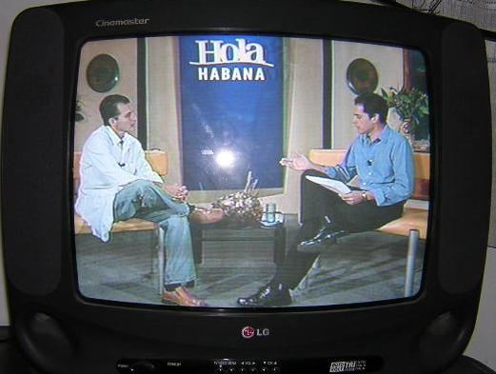
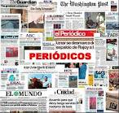
Textos publicistas: Pertenecen a este grupo los textos periodísticos, los anuncios, los carteles. Su función es persuadir y convencer, mediante el mensaje que transmiten. En el radio, el texto lingüístico puede ir acompañado de la música y en la televisión, además de la música, puede ir combinado con imágenes (vídeo, fotografías, dibujos, o íconos). Según el código, son orales, escritos o icónicos; según su forma elocutiva son expositivos y argumentativos y, según su función, apelativos e informativos
Culto

Slide 21
. Textos científicos: comprenden los textos técnicos (manuales), los científicos propiamente dichos (informes, tratados, artículos, ponencias, tesis y otros) y los de divulgación científica. Su código es generalmente escrito; su forma elocutiva es expositiva y argumentativa; su función referencial o informativa. internacionales, cartas de intención. Estos textos aparecen siempre en el código escrito; su forma elocutiva es la expositiva o argumentativa, y pueden tener función informativa

Slide 22
Textos oficiales: Se incluyen en este estilo los textos jurídicos, los administrativos y los propios de la actividad diplomática. Entre los textos jurídicos se encuentran las leyes, los códigos, los estatutos, los administrativos comprenden las órdenes, cartas de solicitud, certificados y circulares; los diplomáticos incluyen convenios, acuerdosy apelativa

Slide 23
. Textos literarios: Emplean el lenguaje como medio de creación, con una intención artística. Las palabras se usan en sentido figurado; por eso se considera que el lenguaje literario es sugerente y nos ofrece una imagen de la realidad recreada artísticamente. Son textos literarios los poemas, los cuentos, las novelas, las obras teatrales y otros. Otra forma de clasificación de los textos tiene en cuenta el género al que pertenece. Así existe una clasificación aristotélica en que estos eran épicos, dramáticos y líricos. Por supuesto esta clasificación entra dentro de los textos del estilo artístico o literario,

